Slide 1

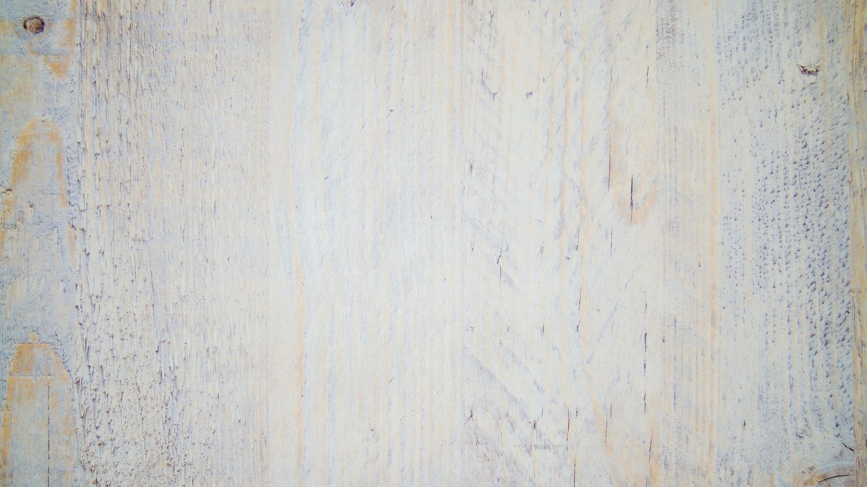
かくれんぼ
32番 松川侑生

